Slide 1
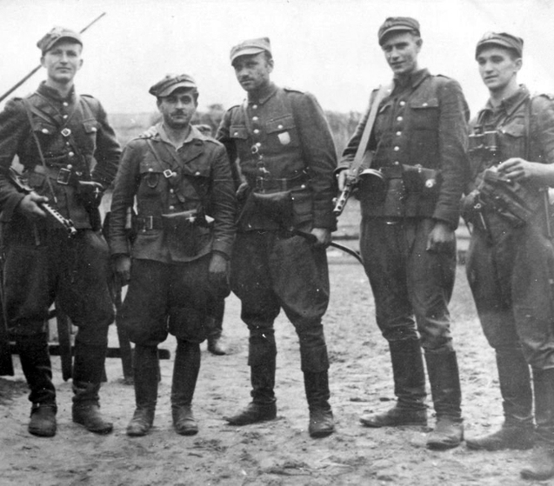
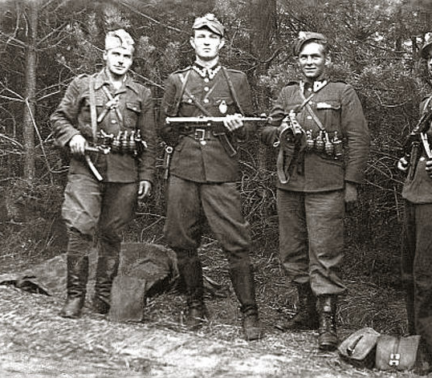
ŻOŁNIERZE WYKLĘCI
Z NASZYCH OKOLIC

Slide 2
KIM BYLI...?
Żołnierze wyklęci, żołnierze niezłomni - antykomunistyczny, niepodległościowy ruch partyzancki, stawiający opór sowietyzacji Polski i podporządkowaniu jej ZSRR, toczący walkę ze służbami bezpieczeństwa ZSRR i podporządkowanymi im służbami w Polsce.

Slide 3
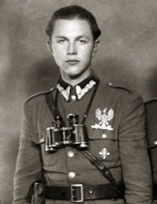
TADEUSZ ZIELIŃSKI
Pseudonim „Igła” (ur. 27 września 1927 w Gaju, gm. Skaryszew (obecnie część Skaryszewa), zm. 24 czerwca 1948) – żołnierz Armii Krajowej, dowódca oddziału Wolności i Niezawisłości działającego w Radomskiem i Kieleckiem.

Slide 4
KRÓTKA BIOGRAFIA
Syn Maksymiliana i Heleny z domu Majchrzyk, rodzice byli drobnymi rolnikami. Ukończył cztery klasy szkoły powszechnej i szkołę krawiecką w Skaryszewie. W konspiracji od 1943 od wstąpienia do Armii Krajowej. Znalazł się w składzie 72 Pułku Piechoty Armii Krajowej, sformowanego na początku 1944 w Obwodzie Radom AK. Po zakończeniu wojny nie złożył broni.
Prawdopodobnie od końca 1943 walczył w szeregach 72 pp. AK na terenach Radomszczyzny i Kielecczyzny. W 1945 związał się z oddziałem por. Stefana Bembińskiego “Harnasia”, z którym rozbijał więzienie UB w Radomiu. Początkiem 1946 wchodzi do oddziału Stefana Nowackiego “Zagóry”, pełnił funkcję zastępcy dowódcy, w czerwcu 1946 podporządkował się komendantowi ZZK por. Franciszkowi Jaskulskiemu ” Zagończykowi”. Największą i najgłośniejszą akcją przeprowadzoną przez podziemie antykomunistyczne na Kielecczyźnie w 1946, w której uczestniczył również oddział ppor. Tadeusza Zielińskiego „Igły”, była walka pod Zwoleniem (pow. kozienicki) stoczona 15 czerwca 1946, upamiętniona jako jedna z 5 najważniejszych walk Żołnierzy Niezłomnych na tablicy na Grobie Nieznanego Żołnierza w Warszawie. Okoliczni mieszkańcy sprzyjali partyzantom, ochraniała ich. Nie pomagali komunistom. „Igła” zachowywał ogromne środki ostrożności. Sam chodził do gospodarzy po żywność i informacje. Brak pośredników, którzy mogli wsypać, sprawiał, że o wspę było trudniej. We wrześniu 1946 oddział “Igły” na rozkaz “Zagończyka” ujawnia się. Za miesiąc wraca do konspiracji zagrożony aresztowaniem. Najgłośniejszym wyczynem było zabicie 18 lipca 1946 pod Skaryszewem ppłk. Aleksandra Wnukowskiego z rzeszowskiego KBW, był to najwyższy szarżą żołnierz zastrzelony przez podziemie antykomunistyczne w całej Polsce.
Ostatnią walkę stoczył 14 czerwca 1948 pod wsią Dzierzkówek. Pomimo wielkiej przewagi liczebnej po stronie UB i KBW, „Igła” zdołał przebić się z okrążenia. W walce zginęli: Feliks Dębiec „Wilk”, zastępca „Igły”, Marian Frąk „Kudejar” i Józef Budzyński „Żandarm”. Po tej klęsce postanowił przejść na teren województwa łódzkiego, w Piotrkowskie. 24 czerwca 1948 został postrzelony z broni maszynowej w nogi przez żołnierza z jego oddziału, który chciał go wydać w ręce MBP. Tadeusz Zieliński, chcąc uniknąć aresztowania przez bezpiekę, popełnił samobójstwo rozrywając się granatem.
Według Stefana Bembińskiego za udział w akcji uwolnienia więźniów nocą z 8 na 9 września 1945 odznaczony został Krzyżem Walecznych.

Slide 5
STEFAN BEMBIŃSKI
Pseudonim „Harnaś” (ur. 24 lipca 1917 w Łagowie, zm. 1 stycznia 1998 w Radomiu) – polski nauczyciel, uczestnik II wojny światowej, żołnierz AK i niepodległościowej partyzantki antykomunistycznej, działacz kombatancki, senator I kadencji.

Slide 6
KRÓTKA BIOGRAFIA
Z wykształcenia i zawodu nauczyciel, ukończył Państwowe Seminarium Nauczycielskie w Kielcach. Od 1936 pracował w szkołach powszechnych we Wsoli i Kobylniku, początkowo jako praktykant, następnie kierował szkołą w Kobylniku. W latach 1938–1939 był słuchaczem Szkoły Podchorążych Rezerwy 8. Dywizji Piechoty w Pułtusku, uczestniczył w kampanii wrześniowej w szeregach 21 pułku piechoty „Dzieci Warszawy”. Trafił do niewoli niemieckiej, skąd zbiegł i powrócił do pracy w szkole w Kobylniku. Wkrótce zaangażował się w działalność radomskiej AK (ps. „Harnaś”), dowodził placówką w Błotnicy, był zastępcą komendanta dywersji inspektoratu w Radomiu i dowódcą kompanii w 72 pp AK.
Opuścił Radom po wkroczeniu Armii Czerwonej, przez pewien czas przebywał w Krakowie. W kwietniu 1945 na krótko został aresztowany. Po powrocie do Radomia uczestniczył w kilku zbrojnych akcjach podziemia (rozbicie więzienia w Kielcach w sierpniu 1945, uwolnienie byłych żołnierzy AK z więzienia w Radomiu we wrześniu 1945). We wrześniu 1945 ponownie aresztowany, w lutym 1946 skazany na karę śmierci, po złagodzeniu kary więziony w zakładach karnych w Rawiczu i Wronkach. Zwolniono go w 1952, uniemożliwiając jednocześnie podjęcie pracy w szkolnictwie. Po kilku latach utracił także zatrudnienie w Dyrekcji Przemysłu Leśnego w Radomiu, przez pewien czas pracował jako robotnik budowlany, później prowadził gospodarstwo warzywnicze. Studiował zaocznie historię na Uniwersytecie Warszawskim i nauki humanistyczne na Katolickim Uniwersytecie Lubelskim.
Działał w organizacjach kombatanckich. Po wydarzeniach października 1956 organizował w Radomiu oddział Związku Bojowników o Wolność i Demokrację, w którym objął funkcję prezesa. W latach 80. związał się z „Solidarnością”, m.in. jako przewodniczący sekcji żołnierskiej przy zarządzie Regionu Ziemia Radomska związku. W czerwcu 1989 został wybrany na senatora z województwa radomskiego z ramienia Komitetu Obywatelskiego. W Senacie, gdzie zasiadał przez jedną kadencję (do 1991), brał udział w pracach Komisji Spraw Emigracji i Polaków za Granicą.
Był odznaczony Krzyżem Armii Krajowej, Krzyżem Srebrnym Orderu Virtuti Militari, Krzyżem Walecznych. Pośmiertnie w 2006, za wybitne zasługi dla niepodległości Rzeczypospolitej Polskiej, za działalność kombatancką i społeczną, został wyróżniony Krzyżem Komandorskim Orderu Odrodzenia Polski.

Slide 7
ANTONI HEDA
Pseudonim „Szary” (ur. 11 października 1916 w Małomierzycach k. Iłży, zm. 14 lutego 2008 w Warszawie) – dowódca oddziałów partyzanckich ZWZ i AK, w okresie powojennym formacji niepodległościowych ROAK, DSZ, NIE. Działał głównie na terenie okręgu kieleckiego i radomskiego. Generał brygady Wojska Polskiego.

Slide 8
KRÓTKA BIOGRAFIA
Urodził się w rodzinie rolników Jana i Antoniny z Dziurów. Miał ośmioro rodzeństwa: pięciu braci (Władysław, Stanisław, Jan, Józef, Stefan i dwoje bliźniaków zmarłych podczas porodu) i trzy siostry (Helena, Janina i Maria). W 1923 rozpoczął naukę w czteroklasowej szkole w Małomierzycach, ostatnie klasy szkoły powszechnej ukończył w Rzeczniowie. Od 1931 kształcił się w Kolejowej Szkole Technicznej w Radomiu, którą ukończył w 1936 na wydziale elektryczno-mechanicznym z dodatkowym kursem zbrojeniowym.We wrześniu 1936 otrzymał pracę w Fabryce Zbrojeniowej w Starachowicach w Izbie Pomiarów. We wrześniu 1937 został powołany do odbycia służby wojskowej. Ukończył Dywizyjny Kurs Podchorążych Rezerwy 2 DP Leg. przy 4 pułku piechoty Legionów w Kielcach. Służbę zakończył we wrześniu 1938 i powrócił do pracy w Starachowicach.
Podczas kampanii wrześniowej walczył w 12 DP pod Iłżą, później na Lubelszczyźnie. W lipcu 1940, podczas przejścia przez granicę, został schwytany przez NKWD i przetransportowany do twierdzy brzeskiej. Otrzymał wyrok 7 lat łagru. Zbiegł z niemieckiego obozu jenieckiego. Komendant ZWZ podobwodu Iłża. Zdobył więzienie niemieckie w Starachowicach, z uwolnionych 80 więźniów stworzył oddział. Po wojnie pozostał w konspiracji. Po udanej akcji na więzienie w Kielcach zaprzestał działalności konspiracyjnej. W 1948 aresztowany w Gdyni, otrzymał czterokrotną karę śmierci, którą zmieniono na dożywocie. Na wolność wyszedł w 1956 na mocy amnestii. Prowadził działalność niepodległościową. Inicjator i zastępca prezesa Światowej Federacji Polskich Kombatantów.

Slide 9
DZIAŁALNOŚĆ KONSPIRACYJNA
Spośród wielu akcji zbrojnych, które przeprowadził, można wymienić następujące:
6 sierpnia 1943 – zdobycie bez strat własnych niemieckiego więzienia w Starachowicach i uwolnienie wszystkich ok. 80 aresztowanych,
15 września 1943 – zdobycie w biały dzień po ponad 3 godzinnym boju ufortyfikowanego kompleksu budynków majątku Pakosław, odległego o 5 km od Iłży, obsadzonego plutonem 45 niemieckich frontowych żołnierzy, terroryzujących okoliczną ludność. Zdobycie znacznej ilości broni, amunicji i zaopatrzenia. Straty własne: jeden ranny żołnierz ps. „Szczodry”.
23 września 1943 – udana akcja odwetowa na niemieckich kolonistach we wsi Gozdawa koło Sienna, za represje na okolicznej ludności polskiej,
30 października 1943 – udana akcja na terenie Zakładów Zbrojeniowych w Starachowicach, podczas której partyzanci przebrani za Niemców opanowali fabrykę i wynieśli 2 mln zł oraz broń,
1 kwietnia 1944 – zakończone sukcesem całodzienne walki w okolicy Jeleńca z niemiecką obławą; jedno z najwspanialszych zwycięstw partyzanckich w Okręgu AK Kielecko-Radomskim,
5/6 czerwca 1944 – opanowanie miasta Końskie, rozbicie niemieckiego aresztu i uwolnienie ok. 70 osób. Straty własne: 4 zabitych, 2 rannych, niemieckie: 17 zabitych, 8 rannych,
19 lipca 1944 – w okolicach Wólki Plebańskiej opanowanie niemieckiego pociągu, zdobycie znacznej ilości amunicji i trotylu,
w okresie akcji „Burza” – walki m.in. pod Radoszycami, Trawnikami i Szewcami; oddział A. Hedy wchodził wówczas w skład II batalionu 3 pp Leg. AK pod dowództwem kpt. Stanisława Poręby ps. „Świątek”.
5 sierpnia 1945 – najsłynniejsza akcja bojowa – ok. 250 osobowy oddział AK pod dowództwem kpt. „Szarego” podczas ok. 4 godzinnej operacji rozbił główne ubeckie więzienie w centrum Kielc, przy ul. Zamkowej i uwolnił ok. 354 więźniów z niemal wszystkich cel (zabrakło trotylu do otwarcia 2 cel).

Slide 10
Gen. Antoni Heda-Szary przed Muzeum
w Kielcach, ul. Zamkowa, 7 sierpnia 2005

Slide 11
FRANCISZEK JERZY JASKULSKI
Pseudonim „Zagon”, „Zagończyk”
(ur. 16 września 1913
w Castrop-Rauxel w Niemczech, zm. 19 lutego 1947 w Kielcach)
– porucznik AK, komendant Inspektoratu Wolność i Niezawisłość.

Slide 12
KRÓTKA BIOGRAFIA
Był synem Ignacego i Marii z Kozalów, polskich emigrantów osiadłych w Westfalii. Mjr Jaskulski w 1926 powrócił do Polski. Brał udział w obronie Warszawy we wrześniu 1939 roku. Potem sam zorganizował młodzieżową grupę konspiracyjną i wydawał pismo konspiracyjne „Zagończyk”. Po II wojnie światowej nie złożył broni. Na terenie ziemi radomskiej, kozienickiej i puławskiej walczył z komunistycznymi władzami. Wydany przez współpracowników został aresztowany 26 lipca 1946 r. 17 stycznia 1947 roku został skazany za karę śmierci. Wyrok wykonano w kieleckim więzieniu.
Od grudnia 1945 do lutego 1946 był szefem referatu bezpieczeństwa Zrzeszenia WiN w Obwodach Kozienice i Puławy. Od lutego do maja 1946 – komendanta Inspektoratu WiN Kozienice, a od maja do lipca 1946 – komendanta Inspektoratu WiN, obejmującego Obwody: Radom, Kozienice, Starachowice, Kielce i Końskie, pod kryptonimem „Związek Zbrojnej Konspiracji” (ZZK); na tym terenie przyczynił się do zorganizowania licznych oddziałów partyzantki antykomunistycznej, które m.in. opanowały Szydłowiec i Skaryszew, zabijały współpracowników UB i NKWD, ponadto stoczyły wiele walk z grupami operacyjnymi NKWD, UB i KBW (m.in. w czerwcu 1946 roku). 15 czerwca 1946 roku dowodził zgrupowaniem oddziałów Związku Zbrojnej Konspiracji w starciu pod Zwoleniem z oddziałami Armii Czerwonej.
Za działalność konspiracyjną Jaskulski był odznaczony Krzyżem Srebrnym Orderu Virtuti Militari i Krzyżem Walecznych. W 2009 roku został mu nadany pośmiertnie Krzyż Oficerski Orderu Odrodzenia Polski. Postanowieniem Prezydenta Rzeczypospolitej Polskiej Andrzeja Dudy z dnia 1 marca 2019 roku, został odznaczony Krzyżem Komandorskim z Gwiazdą Orderu Odrodzenia Polski za wybitne zasługi poniesione z niezwykłym poświęceniem w walce o suwerenność i niepodległość Państwa Polskiego. Order odebrała prawnuczka, pani Katarzyna Marek, w trakcie obchodów Narodowego Dnia Pamięci „Żołnierzy Wyklętych” w Pałacu Prezydenckim.

Slide 13
WŁODZIMIERZ KOZŁOWSKI
Pseudonim „Orion" (ur. 31 stycznia 1923 w Gralewnie, zm. 1947)
żołnierz należący w okresie powojennym do organizacji WiN. Zastępca „Zagończyka".

Slide 14
KRÓTKA BIOGRAFIA
Po wkroczeniu armii sowieckiej pozostał w konspiracji. W 1946 zorganizował własny oddział w ramach WiN. Zastępca komendanta Związku Zbrojnej Konspiracji Inspektoratu Radomsko–Kieleckiego WiN. W 1946 zorganizował z partyzantami wiele akcji przeciwko komunistycznemu aparatowi terroru. 24.07.1946 zatrzymali pociąg na stacji Jedlnia Letnisko, z którego uwolnili 7 aresztowanych członków WiN. Zginął w 1947 w nieznanych okolicznościach.

Slide 15
ALEKSANDER MŁYŃSKI
Pseudonim „Drągal", „Olek" (ur. 27 stycznia 1925 w Sarnówku Dużym, zm. 25 września 1950 w Kolonii Wawrzyszów) - żołnierz należący w okresie powojennym do organizacji WiN.

Slide 16
KRÓTKA BIOGRAFIA
Prawdopodobnie od 1943 w konspiracji w bliżej nieznanym oddziale AK. Od 1945 ponownie w partyzantce, od wiosny 1946 żołnierz Inspektoratu WiN por. Franciszka Jaskulskiego „Zagończyka”. Następnie w oddziale chor. Antoniego Owczarka „Zygadły”. Współdziałał m. in. z Antonim Szeligą „Wichrem”, a także z innymi partyzantami, działając w kilkuosobowym grupach lub operował samodzielnie. W 1950 razem ze Zbigniewem Einbergiem „Powstańczykiem” oraz Zygmuntem Chmielewskim „Lwem” stworzył ostatnią w rejonie radomskim grupę żołnierzy podziemia niepodległościowego. Zostali zastrzeleni w Kolonii Wawrzyszów przez członków grupy prowokacyjnej WUBP w Kielcach.

Slide 17
ANTONI OWCZAREK
Pseudonim „Zygadło" (ur. 01 listopada 1904 w Gaczkowicach, zm. 05 lutego 1950 w Rawiczu) - żołnierz stopnia chorążego, który w okresie powojennym przynależał do Narodowego Związku Zbrojnego, NSZ i WiN.

Slide 18
KRÓTKA BIOGRAFIA
W maju 1945 r. wstąpił do oddziału Narodowego Związku Zbrojnego pod dowództwem Adama Gomuły ps. “Beja”, gdzie pełnił funkcję kwatermistrza. Od listopada 1945 zastępca dowódcy oddziału NSZ Antoniego Sobola “Dołęgi”. Wiosną 1946 stworzył własny oddział na terenie powiatu radomskiego. W czerwcu 1946 jego oddział wszedł do struktur Inspektoratu WiN por. Franciszka Jaskulskiego “Zagończyka”. Zastępca Obwodu Radomskiego WiN krypt. PPS. Po aresztowaniu “Zagończyka” w lipcu 1946 ponownie utworzył własny oddział. Ujawnił się w listopadzie, w grudniu aresztowany. 23.05.1947 WSR w Kielcach skazał go na karę śmierci, którą na mocy amnestii zmieniono na 15 lat więzienia. Zmarł w więzieniu w Rawiczu.

Slide 19
PAMIĘTAMY !
Źródła:
wikipedia
listawykletych.pl
facebook

